Slide 1
平和構築のためにできること
2024.11.21

Slide 2
前回HRにて豊かな社会を考えました…
豊かな社会の形成のために必要なこととは…
・精神的に豊かであること 自分も他人も大切に
・経済的に余裕があること
・助け合いの仕組みがある 福祉・医療
・国籍や民族で差別されない
・戦争がなく、平和であること

Slide 3
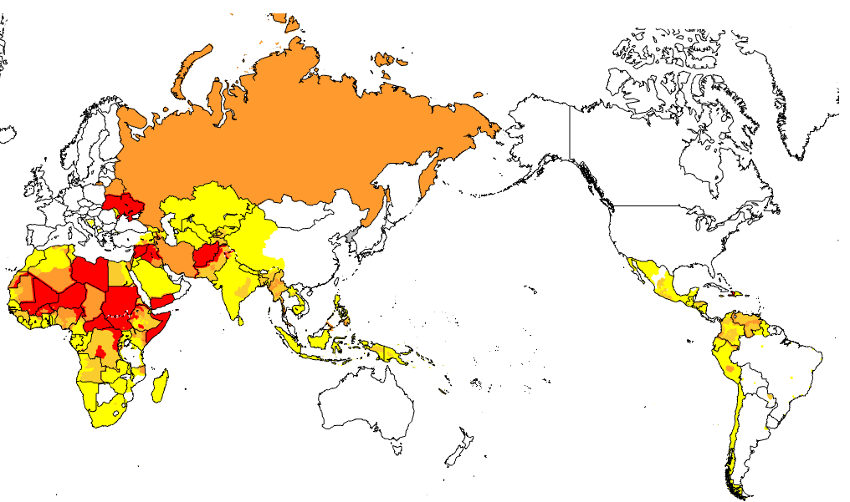
世界地図の赤いところは何を表しているか？
5億3500万人の子どもたちが紛争に巻き込まれている

Slide 4
豊かな社会の前提として…
平和で安全な社会を実現することが大切

Slide 5
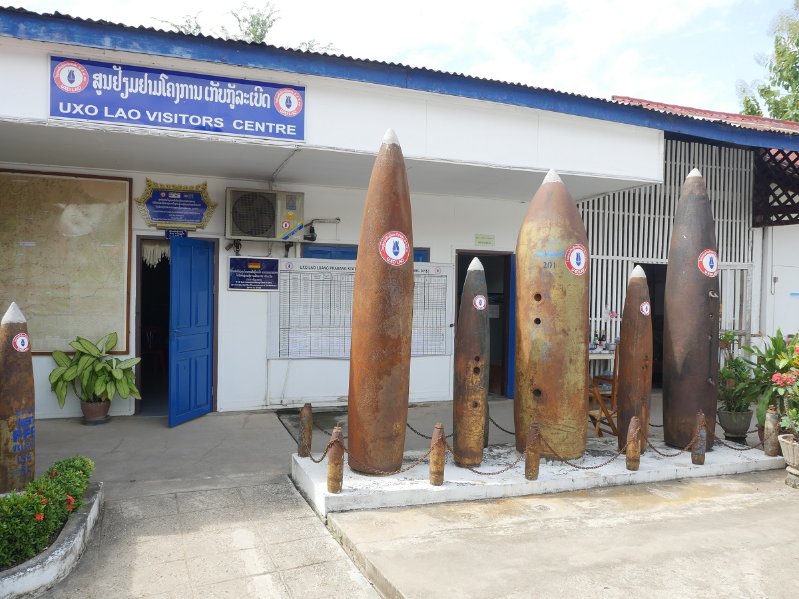
・平和構築の大切さについて学ぶ。
・UXO VISITORS LAO CENTRE に訪問し、不発弾処理について学習

Slide 6
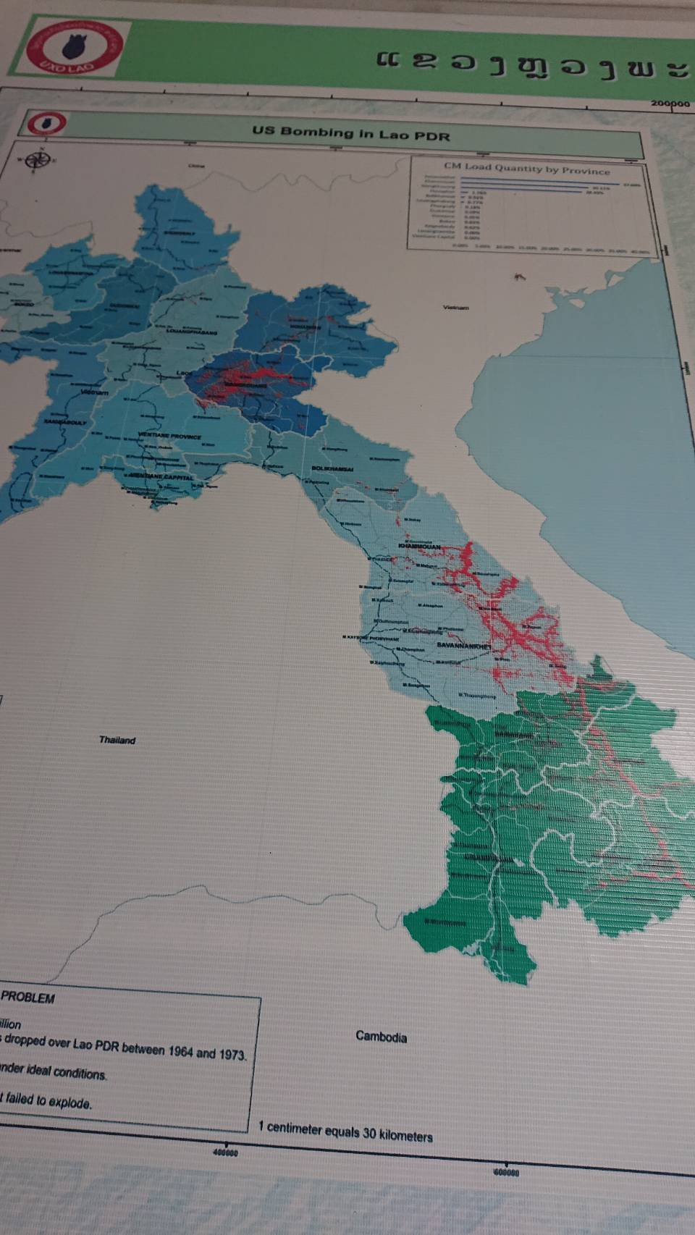
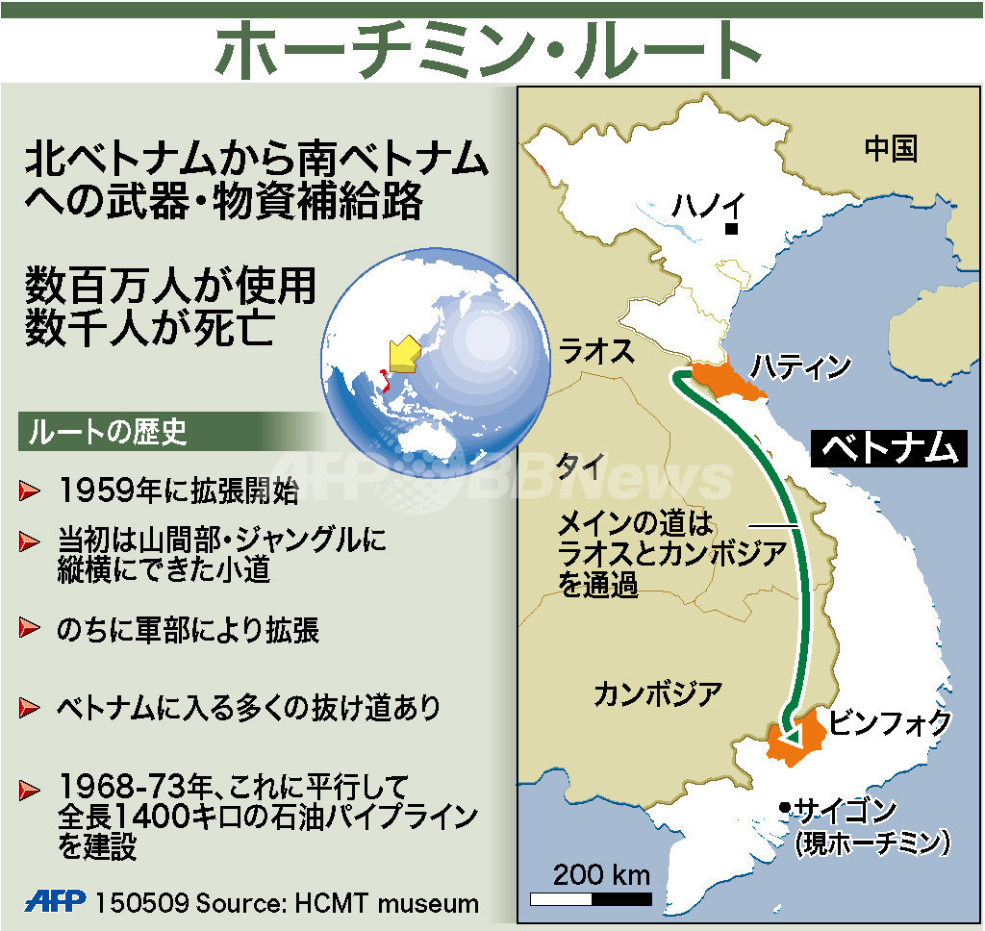
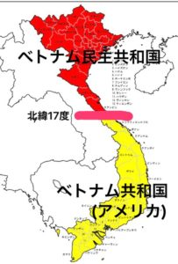
ベトナム戦争（1964～1975年）アメリカが北ベトナムを攻撃
ラオスは空爆を受けることに

Slide 7
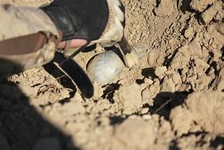
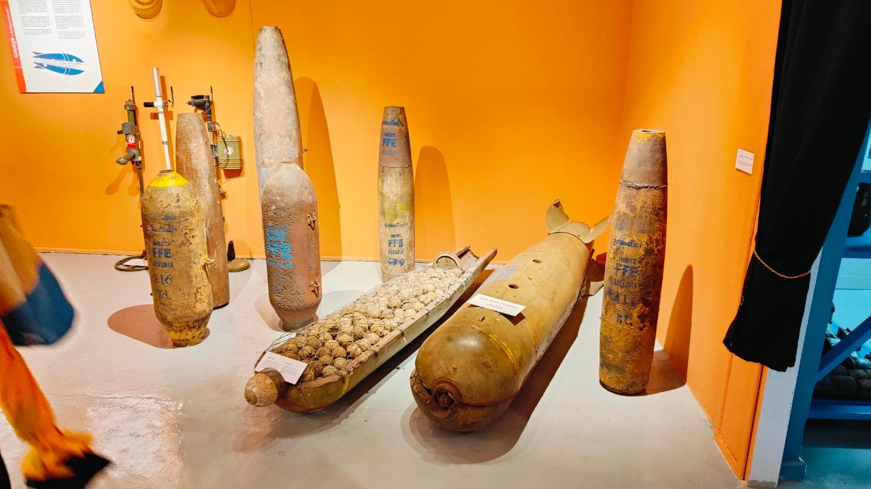
現在、戦争終了後も投下された不発弾が8千万個国内に残る
一年間で不発弾により４０～５０人の犠牲者が出る
被害者の多くは子供なぜ？

Slide 8
・野原にて遊んでいたら知らずに踏んで爆発させてしまう
・危険なものだとわからず手にしてしまう
・たき火をして暖をとっていたら土のなかに不発弾がうまっていて爆発
・拾った金属を売って生活をしている人が金属をとるために大型の爆弾を解体して爆破する

Slide 9
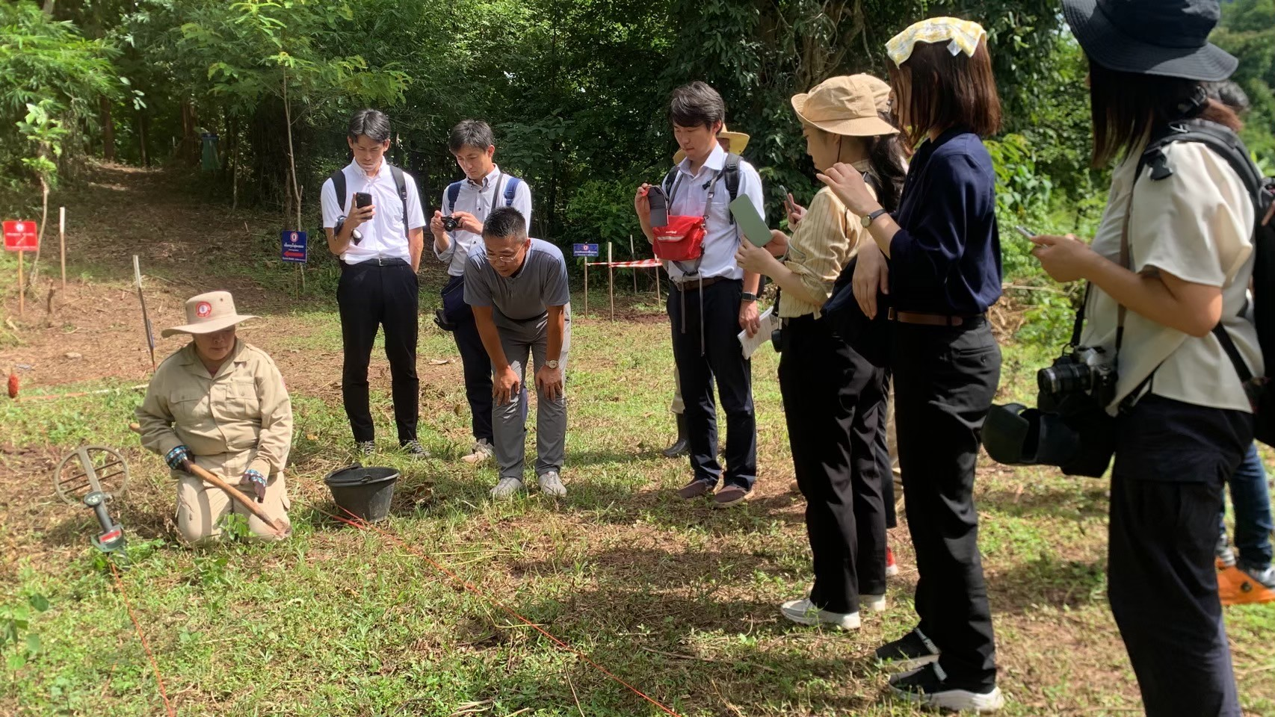
不発弾を除去するためには数１０年から１００年がかかるといわれる
朝８時から夕方４時まで毎日
除去作業が行われる。
１２００人の作業員が全国
１００か所の現場で毎日爆弾の除去が行われている。

Slide 10
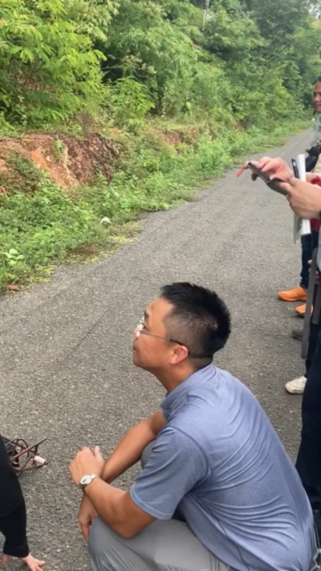

Slide 11
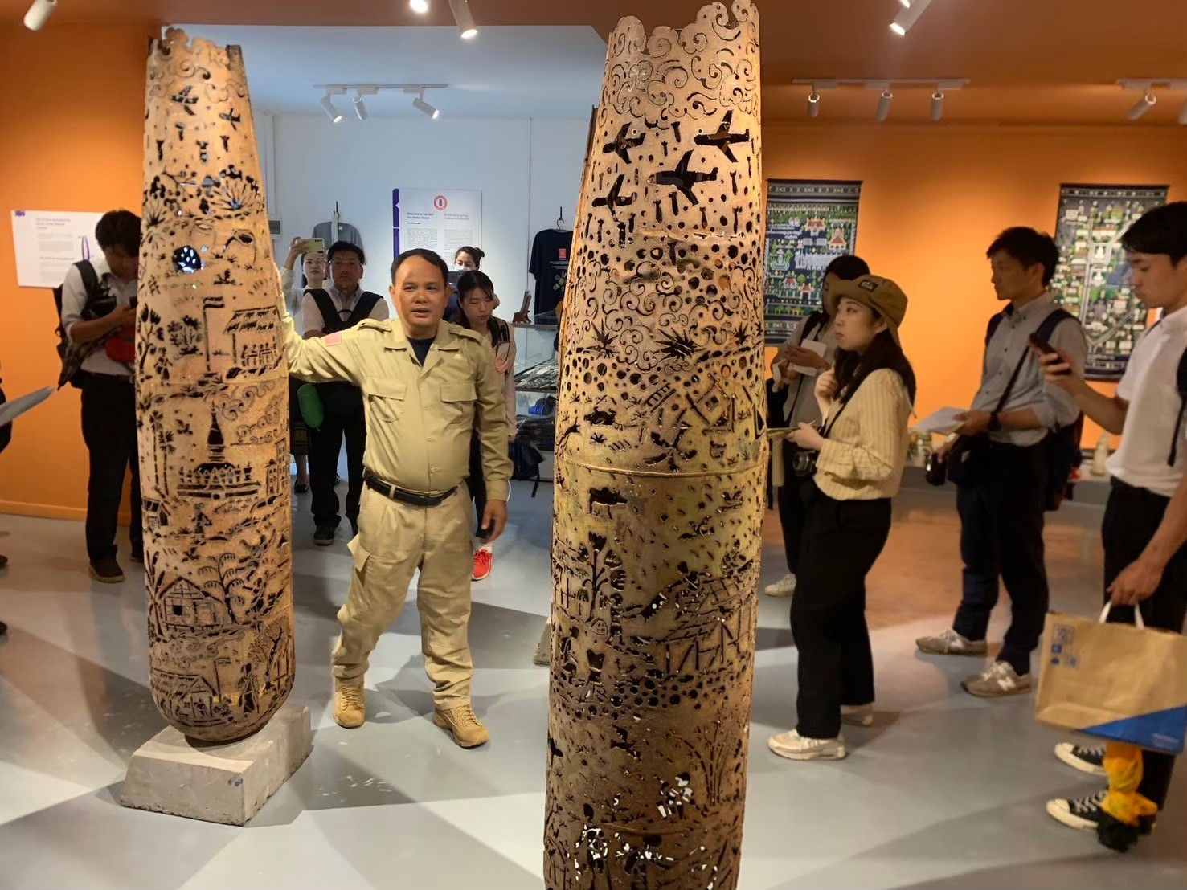

Slide 12


Slide 13
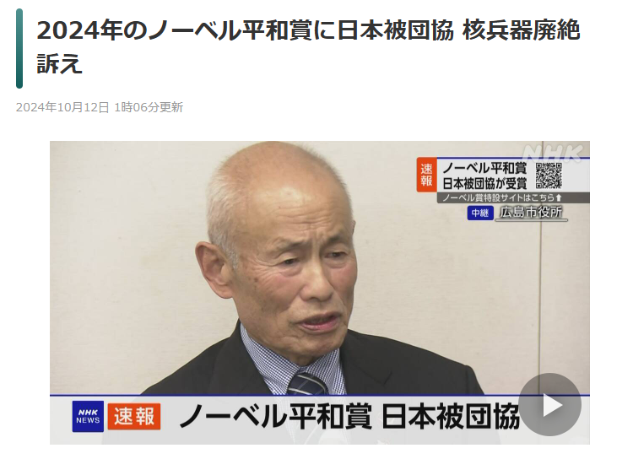
戦争は未来にも禍根を残すもの
平和を実現するためにできることは何だろう？

Slide 14

２０３０年までの達成目標
２４歳になるまでに実現するためには何が必要か？

Slide 15
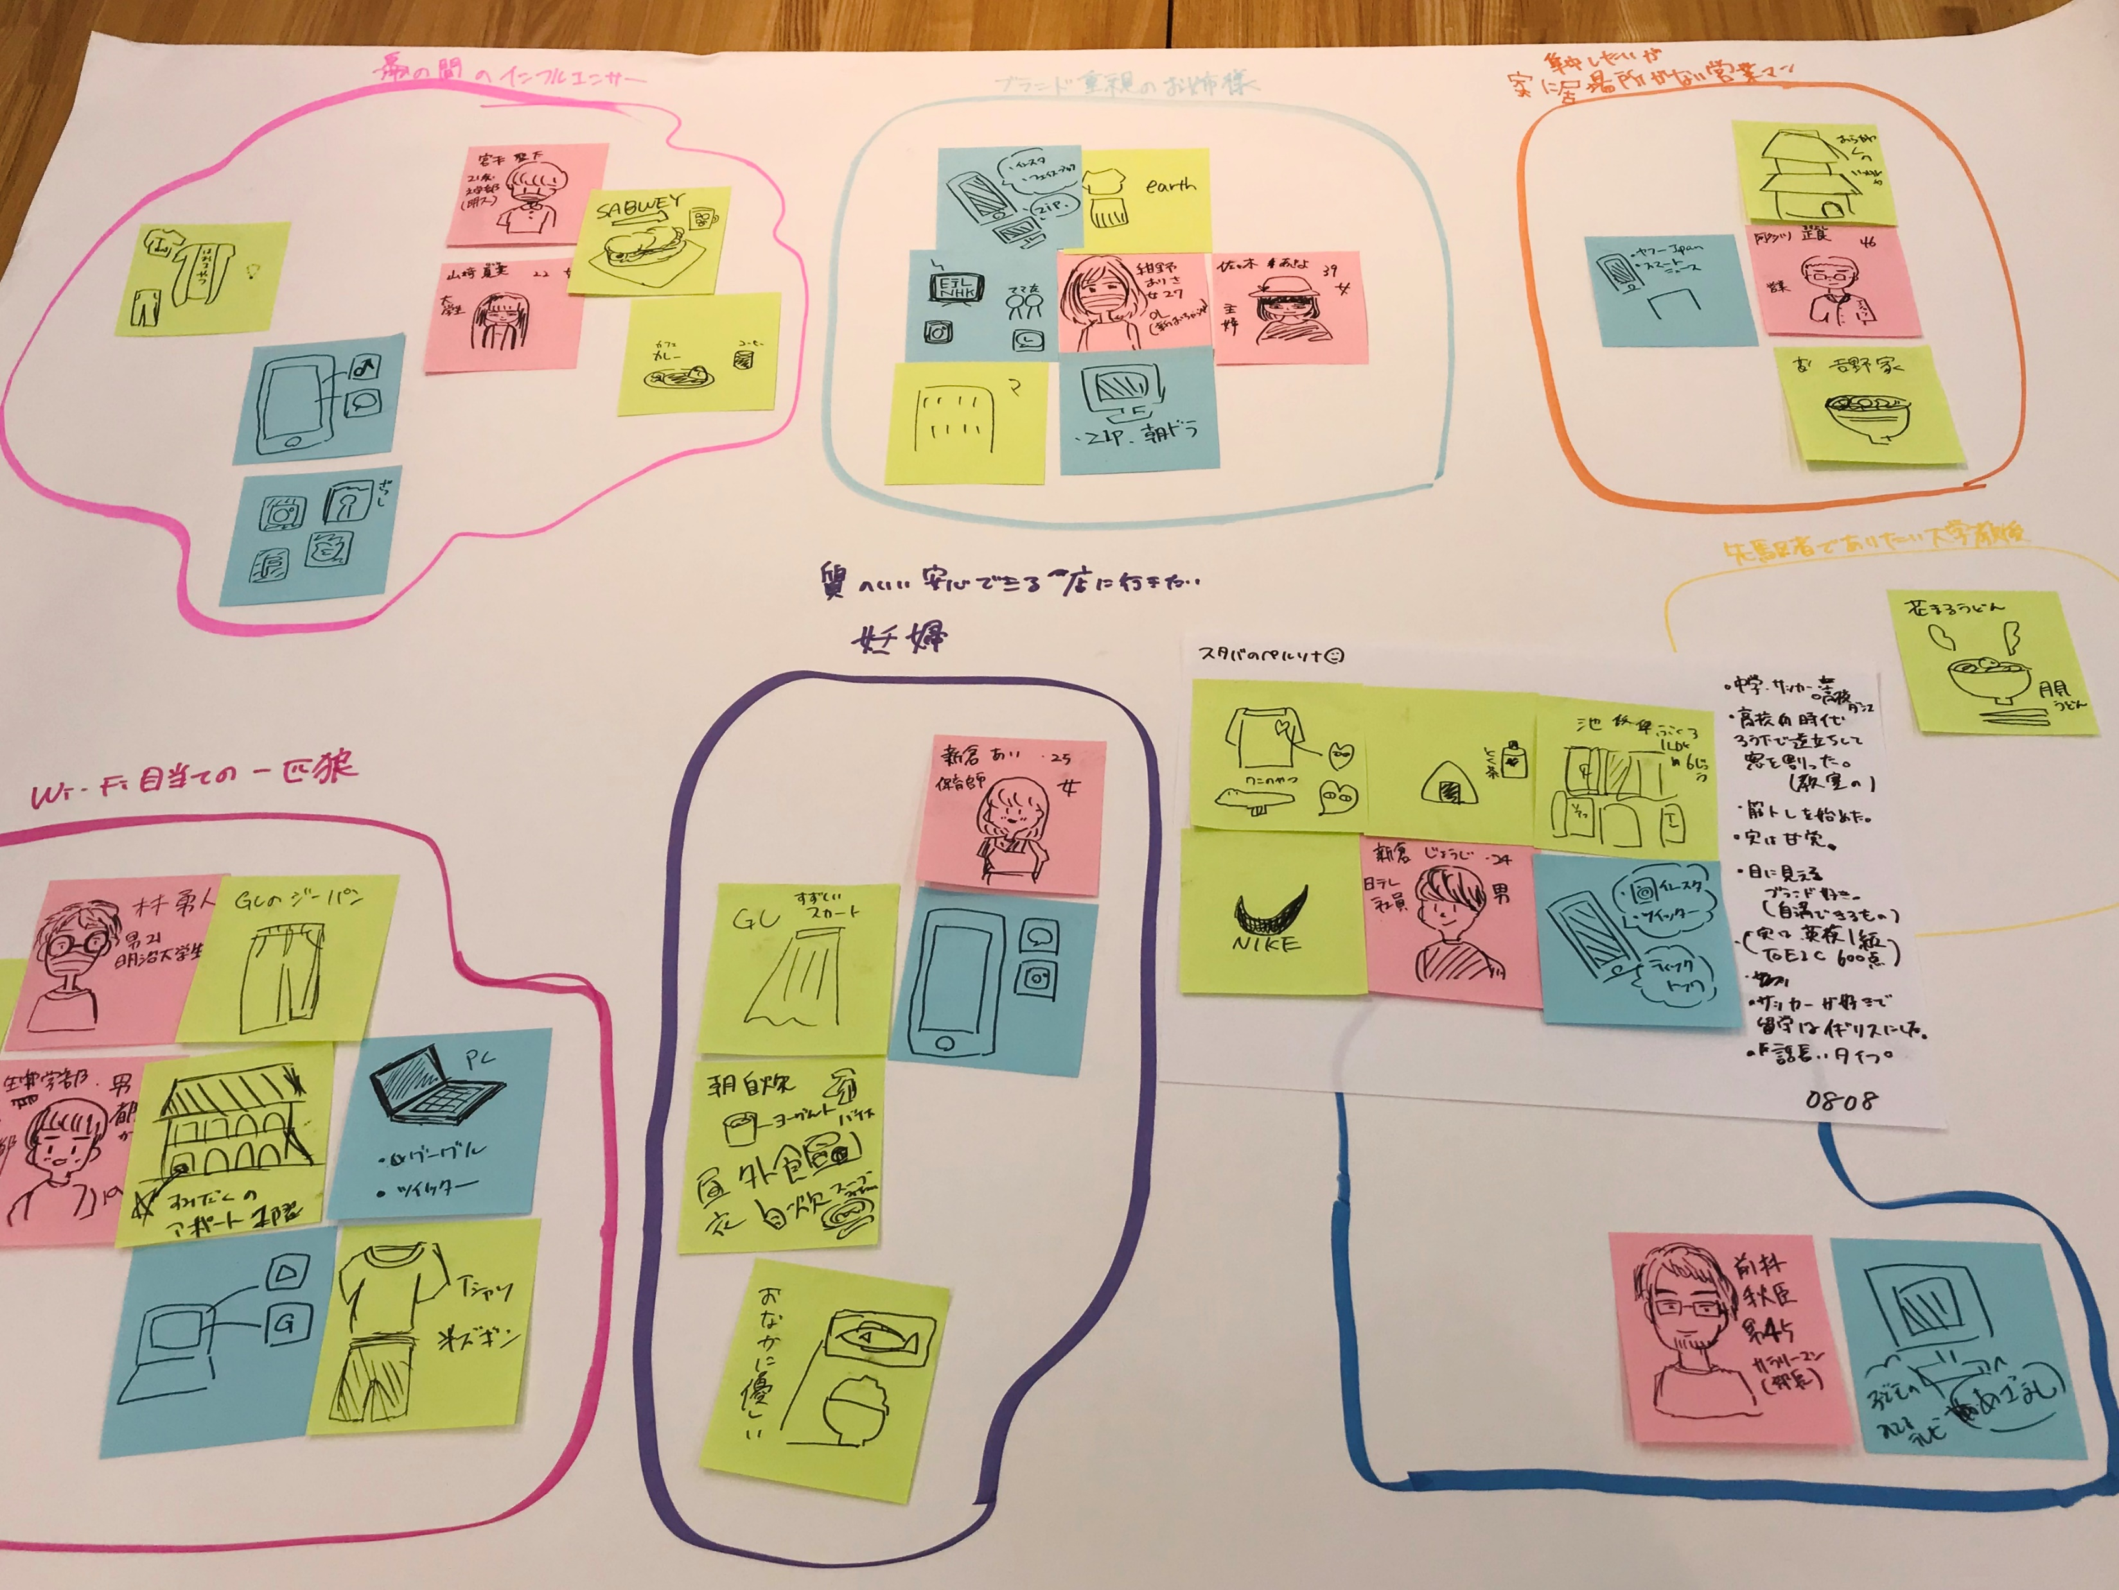
平和を実現するために必要と思うことを付箋に書き、
班の模造紙に貼っていく！（７分）
気にするポイント：意見の近いものはまとめて貼る

Slide 16
付箋を分類する（５分）
右側⇒自分たちにできること
左側⇒政府など、自分たちよりも大きな組織が動く必 要があること

Slide 17
平和を実現するための私たちの行動計画を立てる（7分）
高校生として（～18歳）大学生として（～22歳）
社会人として（23歳～）

Slide 18
各グループで行動計画の発表（5分）

Slide 19
グループの代表者の発表

Slide 20
教卓
観察グループ
観察グループ

Slide 21


